Slide 1
বাংলাদেশ আমার অহংকার

Slide 2
স্বা
গ
ত
ম

Slide 3
পরিচিতি
মোঃ সুলতানুল আরেফীন
সহকারি শিক্ষক
গুরুদাসপুর মডেল সরকারি প্রাথমিক বিদ্যালয়,
গুরুদাসপুর, নাটোর।

Slide 4
চলো মনোযোগ সহকারে একটি ভিডিও ক্লিপ দেখি
ভিডিওটি তোমাদের কেমন লাগলো?
ভিডিওটিতে কাদের বিরুদ্ধে প্রতিরোধ আন্দোলনের কথা ব্যক্ত হয়েছে?

Slide 5
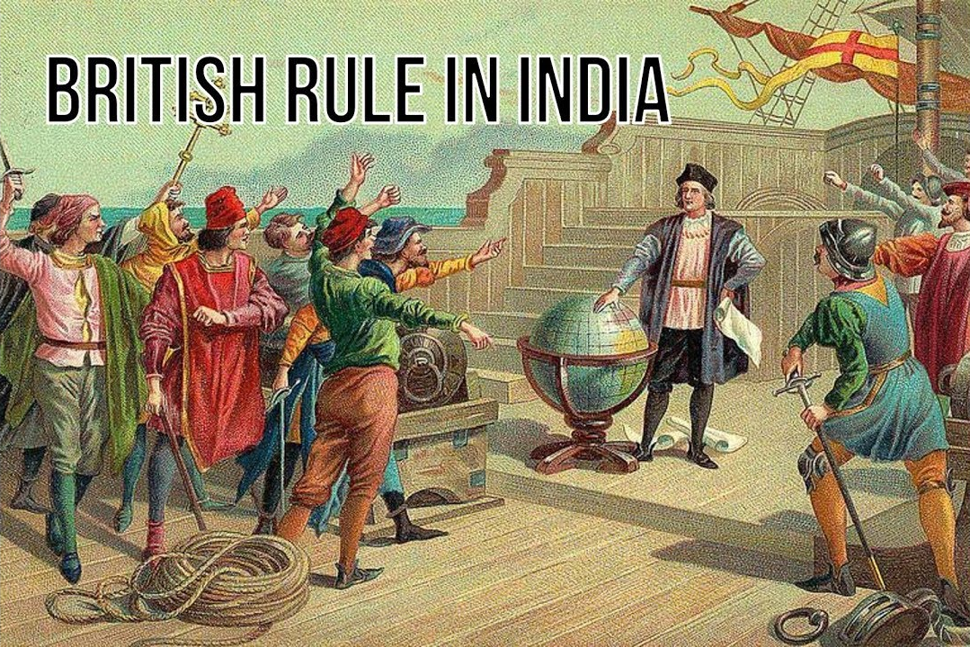
পাঠ ঘোষণা
তাহলে চলো আজকে আমরা “বৃট্রিস শাসন পরবর্তী প্রতিরোধ আন্দোলন” সম্পর্কে পড়ব। পৃষ্ঠা-20

Slide 6
পাঠের শিখনফলঃ
1৫.১.১ – ব্রিটিশ ঔপনিবেশিক শাসন (শাসনকাল, আগমনের কারন, ঔপনিবেশিক শাসনের প্রভাব, স্বাধীনতা আন্দোলন, ১৯৪৭-এর স্বাধীনতা) সম্পর্কে সংক্ষেপে বলতে পারবে।

Slide 7
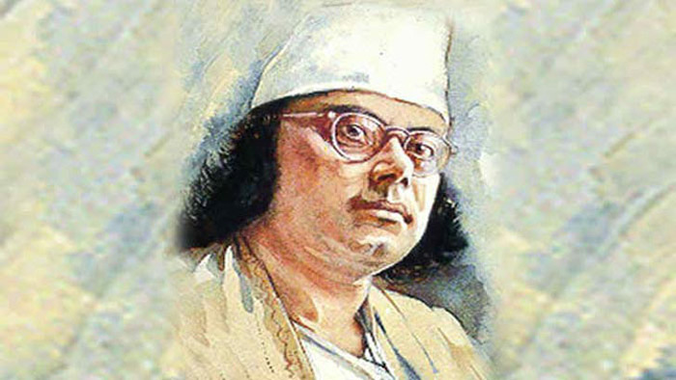
নিচের ছবিটি দেখ
আমার কৈফিয়ৎ কাজী নজরুল ইসলাম
বর্তমানের কবি আমি ভাই, ভবিষ্যতের নই ‘নবী’ কবি ও অকবি যাহা বলো মোরে মুখ বুজে তাই সই সবি ! কত শত কোটী ক্ষুধিত শিশুর ক্ষুধা নিঙাড়িয়া কাড়িয়া গ্রাস এল কোটী টাকা, এল না স্বরাজ ! টাকা দিতে নারে ভুখারি সমাজ। মা'র বুক হতে ছেলে কেড়ে খায়, মোরা বলি, বাঘ, খাও হে ঘাস! হেরিনু, জননী মাগিছে ভিক্ষা ঢেকে রেখে ঘরে ছেলের লাশ ! বন্ধু গো, আর বলিতে পারি না, বড় বিষ-জ্বালা এই বুকে, দেখিয়া শুনিয়া ক্ষেপিয়া গিয়াছি, তাই যাহা আসে কই মুখে, রক্ত ঝরাতে পারি না তো একা, তাই লিখে যাই এ রক্ত-লেখা, বড় কথা বড় ভাব আসেনাক' মাথায়, বন্ধু, বড় দুখে ! অমর কাব্য তোমরা লিখিও, বন্ধু, যাহারা আছ সুখে ! পরোয়া করি না, বাঁচি বা না-বাঁচি যুগের হুজুগ কেটে গেলে, মাথার ওপরে জ্বলিছেন রবি, রয়েছে সোনার শত ছেলে। প্রার্থনা ক'রো-যারা কেড়ে খায় তেত্রিশ কোটী মুখের গ্রাস, যেন লেখা হয় আমার রক্ত-লেখায় তাদের সর্বনাশ।
তোমরা উপরের ছবির এই ব্যাক্তিটিকে কী চেন?
ইনি বিদ্রোহী কবি কাজী নজরুল ইসলাম। বৃট্রিস শাসকদের শোষণের বিরুদ্ধে তাঁর বিভিন্ন লেখনির কারণে বারবার কারাবরণ করেন।

Slide 8
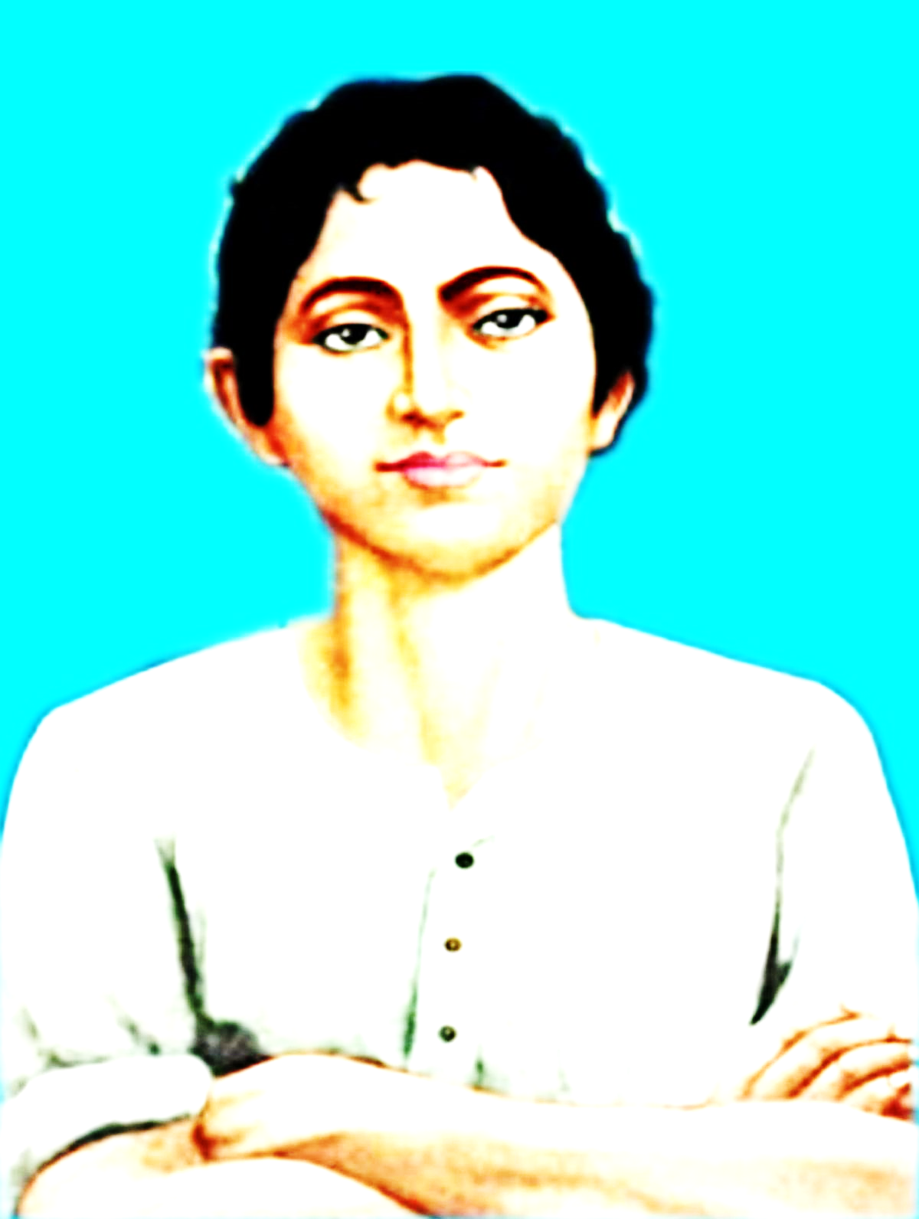
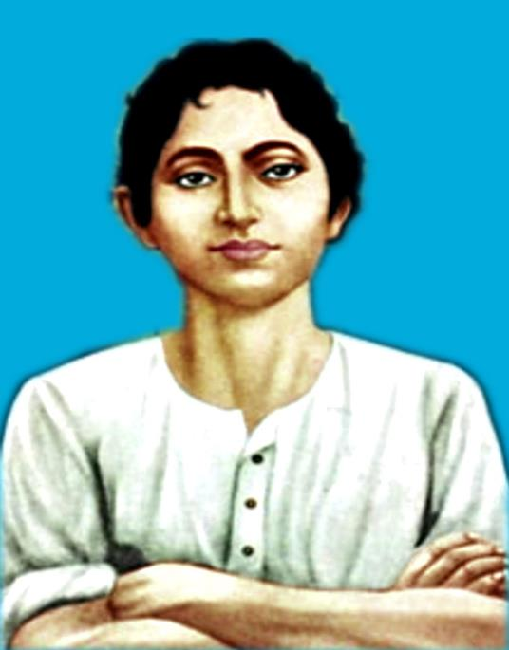
ক্ষুদিরাম বসু (৩ ডিসেম্বর ১৮৮৯ — ১১ আগস্ট ১৯০৮) ছিলেন একজন ভারতীয়-বাঙালি বিপ্লবী যিনি ভারতে ব্রিটিশ শাসনের বিরোধিতা করেছিলেন।
ক্ষুদিরাম প্রফুল্ল চাকির সঙ্গে মিলে গাড়িতে ব্রিটিশ বিচারক, ম্যাজিস্ট্রেট কিংসফোর্ড আছে ভেবে তাকে গুপ্তহত্যা করার জন্যে বোমা ছুঁড়েছিলেন। ম্যাজিস্ট্রেট কিংসফোর্ড অন্য একটা গাড়িতে বসেছিলেন, যে ঘটনার ফলে দুজন ব্রিটিশ মহিলার মৃত্যু হয়, যারা ছিলেন মিসেস কেনেডি ও তার কন্যা। প্রফুল্ল চাকি গ্রেপ্তারের আগেই আত্মহত্যা করেন। ক্ষুদিরাম গ্রেপ্তার হন। দুজন মহিলাকে হত্যা করার জন্যে তার বিচার হয় এবং চূড়ান্তভাবে তার ফাঁসির আদেশ হয়।
ফাঁসি হওয়ার সময় ক্ষুদিরামের বয়স ছিল ১৮ বছর, ৭ মাস এবং ১১ দিন, যেটা তাকে ভারতের কনিষ্ঠতম ভারতের বিপ্লবী অভিধায় অভিষিক্ত করেছিল। মহাত্মা গান্ধি ক্ষুদিরামকে সর্মথন তো করেননি, ইংরেজদের বিরুদ্ধে হিংসাকে নিন্দা করেন, দুজন নিরপরাধ মহিলার মৃত্যুতে তিনি দুঃখপ্রকাশ করেন। তিনি বলেন যে, "ভারতীয় জনগণ এই পদ্ধতির মাধ্যমে তাদের স্বাধীনতা অর্জন করতে পারবেনা।" যাইহোক, বাল গঙ্গাধর তিলক, তার সংবাদপত্র কেশরীতে দুজন নবীন যুবককে সমর্থন করে আওয়াজ তোলেন অবিলম্বে স্বরাজ চাই। যার ফল হয় অবিলম্বে ব্রিটিশ ঔপনিবেশিক সরকার দেশদ্রোহিতার অপরাধে তিলককে গ্রেপ্তার করে।

Slide 9
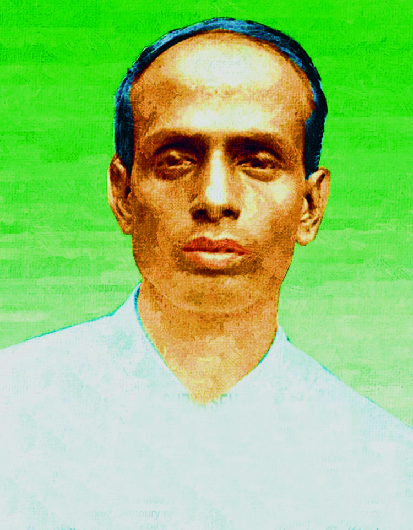
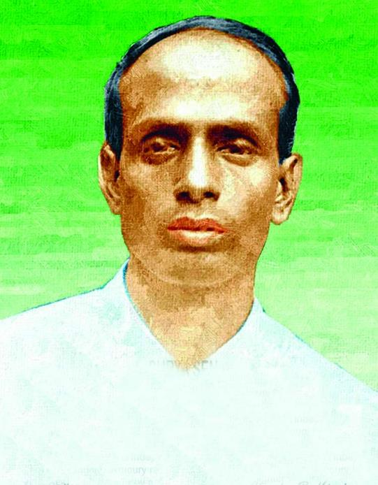
সূর্য সেন (২২ মার্চ ১৮৯৪ - ১২ জানুয়ারি ১৯৩৪) বা সূর্যকুমার সেন যিনি মাস্টারদা নামে সমধিক পরিচিত, তাঁর ডাকনাম ছিল কালু, ভারতবর্ষের ব্রিটিশ বিরোধী স্বাধীনতা আন্দোলনের অন্যতম নেতা হিসেবে পরিচিত ব্যক্তিত্ব। পূর্ববঙ্গে জন্ম নেওয়া এই বাঙালি বিপ্লবী তৎকালীন ব্রিটিশ বিরোধী সশস্ত্র আন্দোলনে সক্রিয়ভাবে অংশ নেন এবং নিজ জীবন বলিদান করেন। সূর্যসেনের বাহিনী কয়েকদিনের জন্যে ব্রিটিশ শাসনকে চট্টগ্রাম এলাকা থেকে নিশ্চিহ্ন করে দিয়েছিল। সূর্য সেনের অন্যতম সাথী বিপ্লবী অনন্ত সিংহের ভাষায় "কে জানতো যে আত্মজিজ্ঞাসায় মগ্ন সেই নিরীহ শিক্ষকের স্থির প্রশান্ত চোখ দুটি একদিন জ্বলে উঠে মাতৃভূমির দ্বিশতাব্দীব্যাপি অত্যাচারের প্রতিশোধ নিতে উদ্যত হবে? ১৮৫৭ সালে সিপাহী বিদ্রোহ দমনের জন্য বর্বর অমানুষিক অত্যাচারের প্রতিশোধ, জালিয়ানওয়ালাবাগের নৃশংস হত্যাকান্ডের প্রতিশোধ! কে জানতো সেই শীর্ন বাহু ও ততোধিক শীর্ন পদযুগলের অধিকারী একদিন সাম্রাজ্যবাদী ইংরেজ রাজশক্তির বৃহত্তম আয়োজনকে ব্যর্থ করে - তার সমস্ত ক্ষমতাকে উপহাস করে বৎসরের পর বৎসর চট্টগ্রামের গ্রামে গ্রামে বিদ্রোহের আগুন জ্বালিয়ে তুলবে?"
তাঁর সম্মানে ঢাকা বিশ্ববিদ্যালয় ও চট্টগ্রাম বিশ্ববিদ্যালয়ে একটি করে আবাসিক হলের নামকরণ করা হয়। এছাড়া কলকাতা মেট্রো, সূর্য সেনের স্মরণে বাঁশদ্রোণী মেট্রো স্টেশনটির নামকরণ করেছে মাস্টারদা সূর্য সেন মেট্রো স্টেশন।

Slide 10
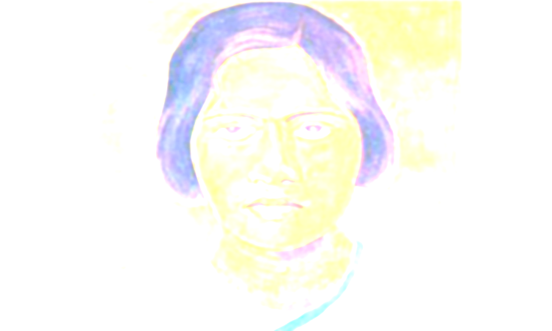
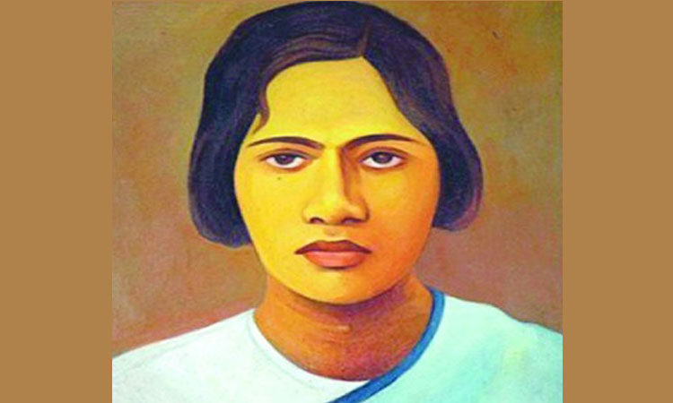
প্রীতিলতা ওয়াদ্দেদার যিনি প্রীতিলতা ওয়াদ্দের নামেও পরিচিত (জন্ম: মে ৫, ১৯১১; মৃত্যু সেপ্টেম্বর ২৩, ১৯৩২), ডাকনাম রাণী, ছদ্মনাম ফুলতারা, একজন বাঙালি ছিলেন, যিনি ব্রিটিশ বিরোধী স্বাধীনতা আন্দোলনের অন্যতম নারী মুক্তিযোদ্ধা ও প্রথম বিপ্লবী মহিলা শহিদ ব্যক্তিত্ব। তৎকালীন পূর্ববঙ্গে জন্ম নেয়া এই বাঙালি বিপ্লবী সূর্য সেনের নেতৃত্বে তখনকার ব্রিটিশ বিরোধী সশস্ত্র আন্দোলনে সক্রিয়ভাবে অংশ নেন এবং জীবন বিসর্জন করেন। ১৯৩২ খ্রিষ্টাব্দে পাহাড়তলী ইউরোপিয়ান ক্লাব দখলের সময় তিনি ১৫ জনের একটি বিপ্লবী দল পরিচালনা করেন। এই ক্লাবটিতে একটি সাইনবোর্ড লাগানো ছিলো যাতে লেখা ছিলো "কুকুর এবং ভারতীয়দের প্রবেশ নিষেধ"। প্রীতিলতার দলটি ক্লাবটি আক্রমণ করে এবং পরবর্তীতে পুলিশ তাদেরকে আটক করে। পুলিশের হাতে আটক এড়াতে প্রীতিলতা সায়ানাইড গলাধঃকরণ করে আত্মহত্যা করেন।

Slide 11
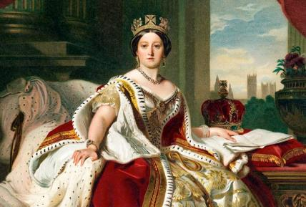
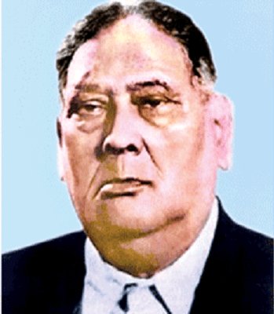
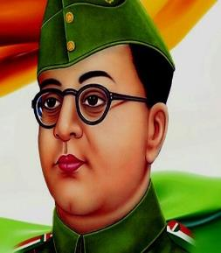
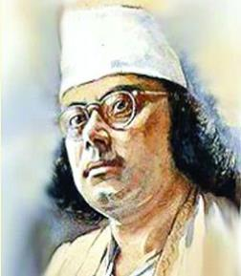
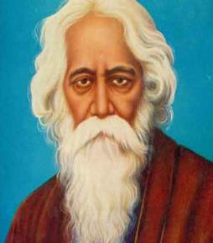
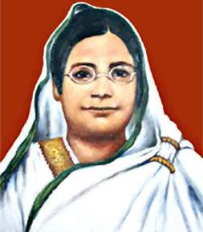
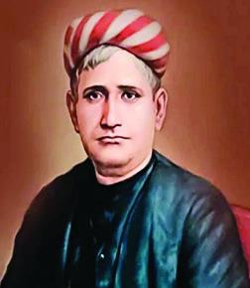
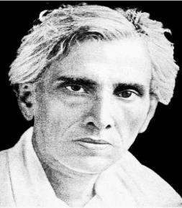
এবার এসো আমরা বৃট্রিস শাসন ও বৃট্রিস শাসন পরবর্তী প্রতিরোধ আন্দোলনে কিছু ব্যক্তিত্ব ও তাদের ভূমিকা সম্পর্কে জানব।
রাণী ভিক্টোরিয়া
এ.কে ফজলুল হক
সুভাষ চন্দ্র বসু
কাজী নজরুল ইসলাম
রবীন্দ্রনাথ ঠাকুর
বেগম রোকেয়া
বঙ্কিমচন্দ্র চট্টোপাধ্যায়
শরৎচন্দ্র চট্টোপাধ্যায়

Slide 12
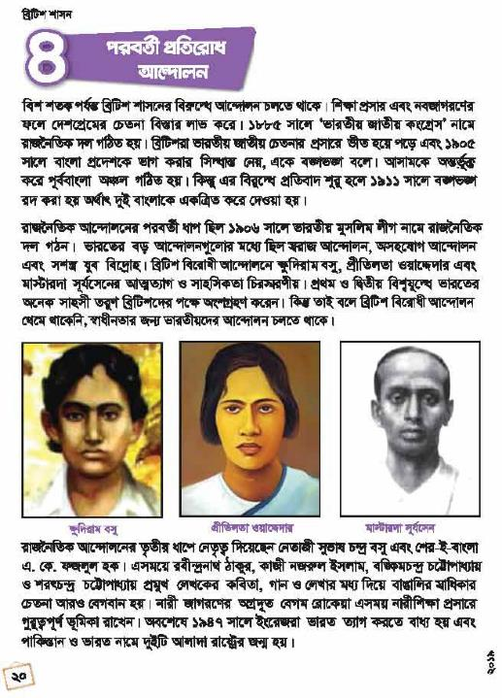
পাঠ্য বই সংযোগ
শিক্ষার্থীদের পাঠ্য বইয়ের 20 পৃষ্ঠার অংশটুকু নিরবে পড়তে বলব।

Slide 13
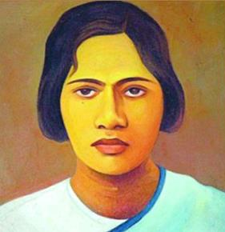
দলীয় কাজ
দলঃ ক্ষুদিরাম বসু
দলঃ সূর্যসেন
দলঃ প্রীতিলতা

Slide 14
দলীয় কাজ
দলঃ ক্ষুদিরাম বসু
ডান পাশের সাথে বামপাশ মিল করঃ
বাম
ডান
ক. শিক্ষা প্রসার এবং নবজাগরণের ফলে বিস্তার লাভ করেছে-
খ. বঙ্গভঙ্গ রদ করা হয়-
গ. কবিতা ও গান লেখার মাধ্যমে স্বাধিকার চেতনা বৃদ্ধিতে ভূমিকা রেখেছে-
ক. 1947
খ. কাজী নজরুল ইসলাম
গ. দেশপ্রেম
ঘ. 1911

Slide 15
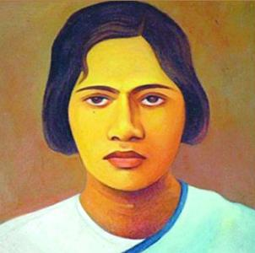
দলীয় কাজ
দলঃ প্রীতিলতা
অল্প কথায় উত্তর দাওঃ
উত্তরঃ
১. কত সালে ভারতীয় জাতীয় কংগ্রেস গঠিত হয়?
১৮৮৫ সালে
২. কত সালে ভারতীয় মুসলিম লীগ গঠিত হয়?
১৯০৬ সালে
৩. ইংরেজরা কোন সালে ভারত ত্যাগ করতে বাধ্য হয়?
১৯৪৭ সালে

Slide 16
দলীয় কাজ
দলঃ সূর্যসেন
শূণ্যস্থান পূরণ করঃ
১. ১৯০৫ সালে --------- রদ করা হয় ।
বাংলা
২. ব্রিটিশরা ভারতীয় জাতীয় চেতনায় প্রসারে -------- হয় পড়ে।
ভীত
৩. নারী শিক্ষা প্রসারে গুরুত্বপূর্ণ ভূমিকা রাখেন --------- ----------।
বেগম রোকেয়া

Slide 17
মূল্যায়ন
সঠিক উত্তরে টিক চিহ্ন দাও
(১) বঙ্গভঙ্গ কত সালে রদ করা হয় ?
(ক) ১৯১১
(খ) ১7১১
(গ) ১৯০৫
সঠিক উত্তর
উত্তর সঠিক নয়
উত্তর সঠিক নয়
(2) ভারত ও পাকিস্তানের জন্ম হয় ?
ক। ১৯০৫ সালে
খ। ১৯৪৭ সালে
গ। ১৭৫৭ সালে
উত্তর সঠিক নয়
সঠিক উত্তর
উত্তর সঠিক নয়

Slide 18
আজকের পাঠ থেকে যা শিখলাম
শিক্ষা প্রসার এবং নবজাগরণের ফলে দেশ প্রেমের চেতনা বৃদ্ধি
স্বাধীনতার জন্য বিভিন্ন আন্দোলন
কবিতা ও গানের মাধ্যমে স্বাধিকার চেতনা বেগবানকরণ

Slide 19
বাড়ির কাজ
স্বাধিকার আন্দোলনকে বেগবান করতে যারা কবিতা, গান ও বিভিন্ন লেখা প্রকাশ করেছেন, তাদের একটি তালিকা প্রস্তুত কর।

Slide 20
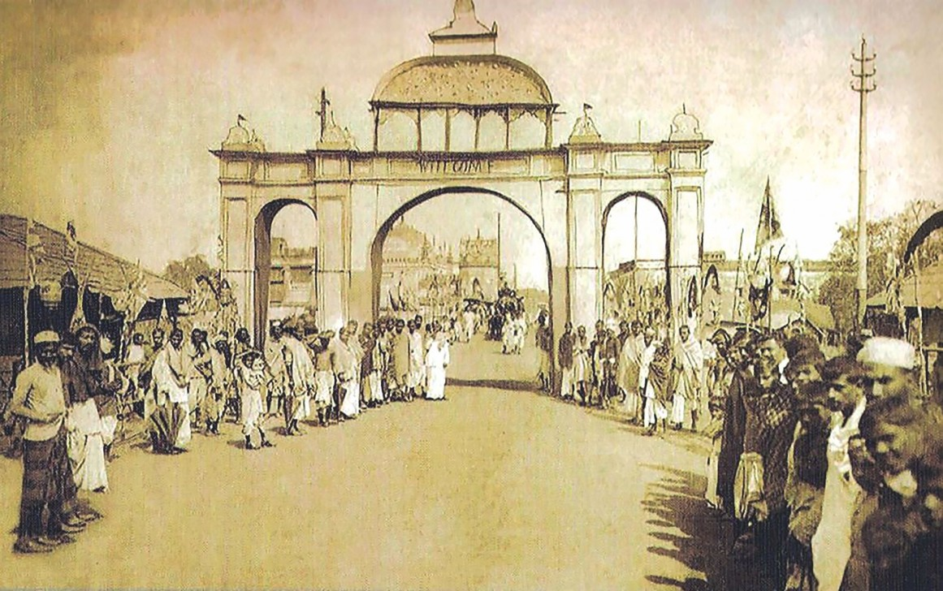
সবাইকে ধন্যবাদ

